Slide 2
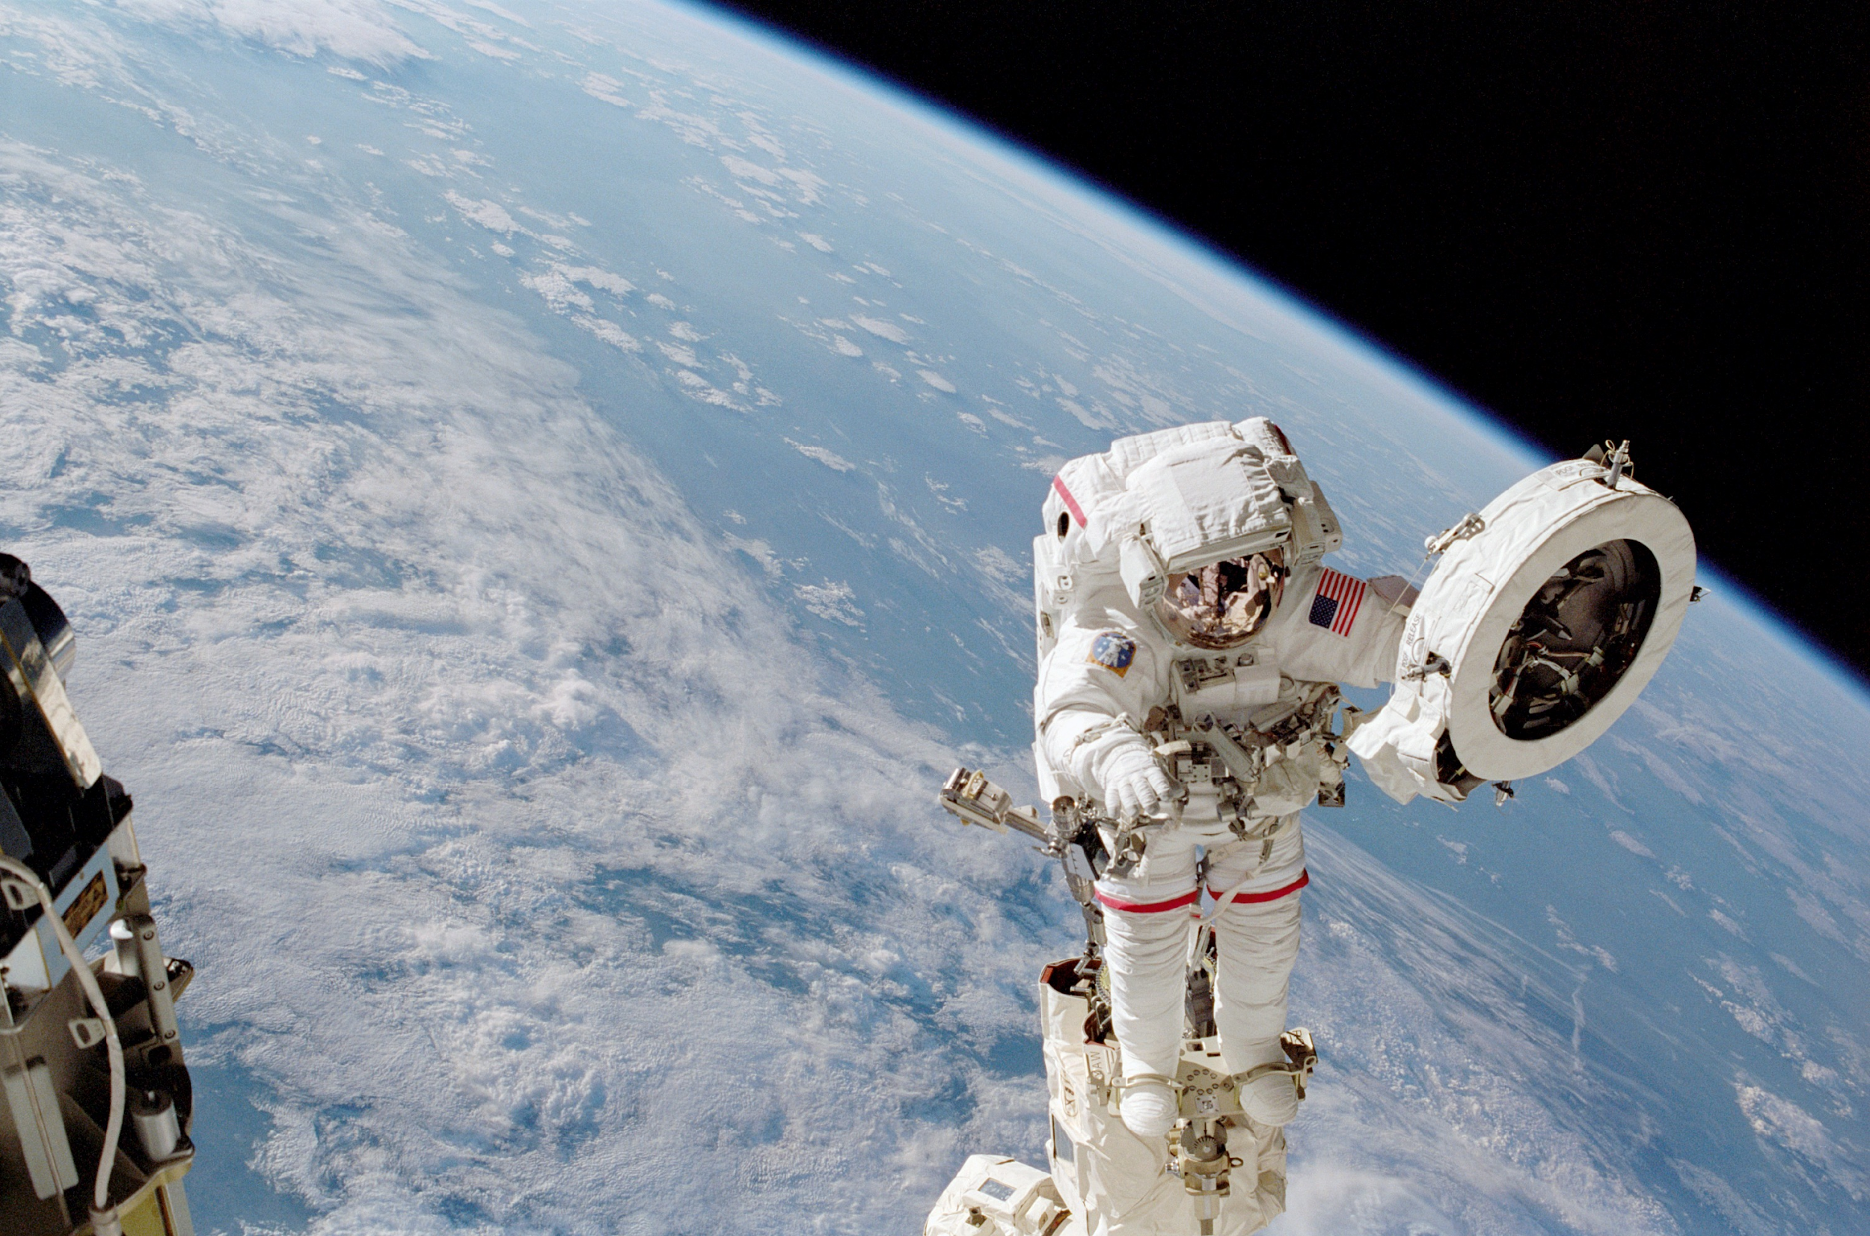
UZAY ARAŞTIRMALARI

Slide 3
Gök Cisimleri
Gökyüzünde gözlemleyebildiğimiz tüm cisimlere gök cisimleri adı verilir.
Gök cisimlerine örnekler:
Yıldızlar
Gezegenler ve uyduları
Asteroidler
Meteorlar
Kuyruklu yıldızlar
Galaksiler
İnsan yapımı araçlar gök cismi kabul edilmezler.

Slide 4
İnsanoğlu uzayı neden incelemek istemiştir?
İlgi, merak
Dünya dışında yaşam olasılığı
Yeraltı ve yerüstü kaynakları (madenler)
Uzaydaki gök cisimlerinin hareketleri ve Dünya’nın hareketleri

Slide 5
İnsanoğlu geçmişten günümüze gök cisimlerini ve gökyüzünü merak etmiş ve bu alanda çalışmalar yapmıştır.
Gök cisimlerini inceleyen bilim dalına astronomi (gök bilimi) denir.
Bu alanda çalışma yapan bilim insanlarına astronom( gök bilimci) denir.
Uzay araçları ile uzaya giden ve çalışmalarını uzayda gerçekleştiren bilim insanlarına astronot denir.
Astronomi ve astroloji birbirine karıştırılan kavramlardır. Astroloji bir bilim dalı değildir.

Slide 6
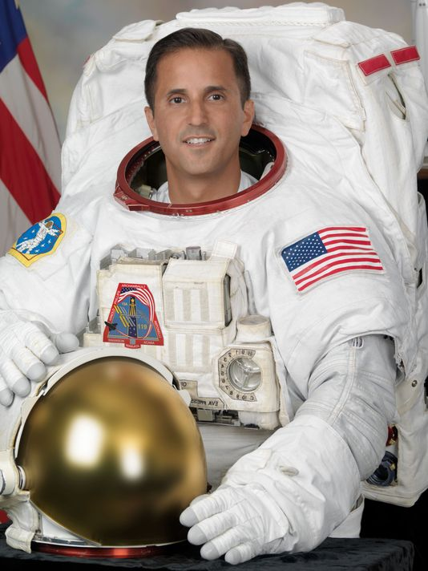
Astronot Kıyafetleri
Özel tasarlanmış giysilerdir.
Vücut sıcaklığını sabit tutar.
Basıncı dengeler.
Güneş’in zararlı ışınlarından korur.

Slide 7
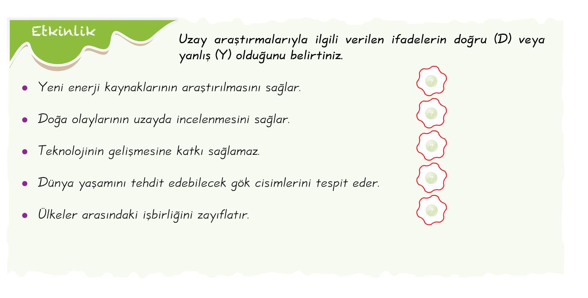

Slide 13
Uzay teknolojisi nedir?
Uzay teknolojisi, çeşitli araçlarla uzaya çıkılmasını sağlayan, uzayda yapılan araştırma sonuçlarını veya farklı uydu ve gezegenlerden elde edilen örnek maddeleri Dünya’ya ulaştıran teknolojidir.

Slide 14
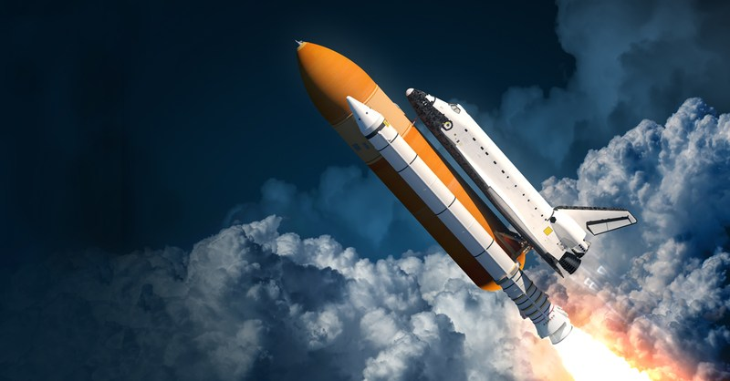
Roket nedir?
Uzay araçlarının atmosfer dışına gönderilmesinde kullanılır.

Slide 15
Uzay Araçları
Uzay mekikleri
Yapay Uydular
Uzay Sondaları
Uzay İstasyonları

Slide 16
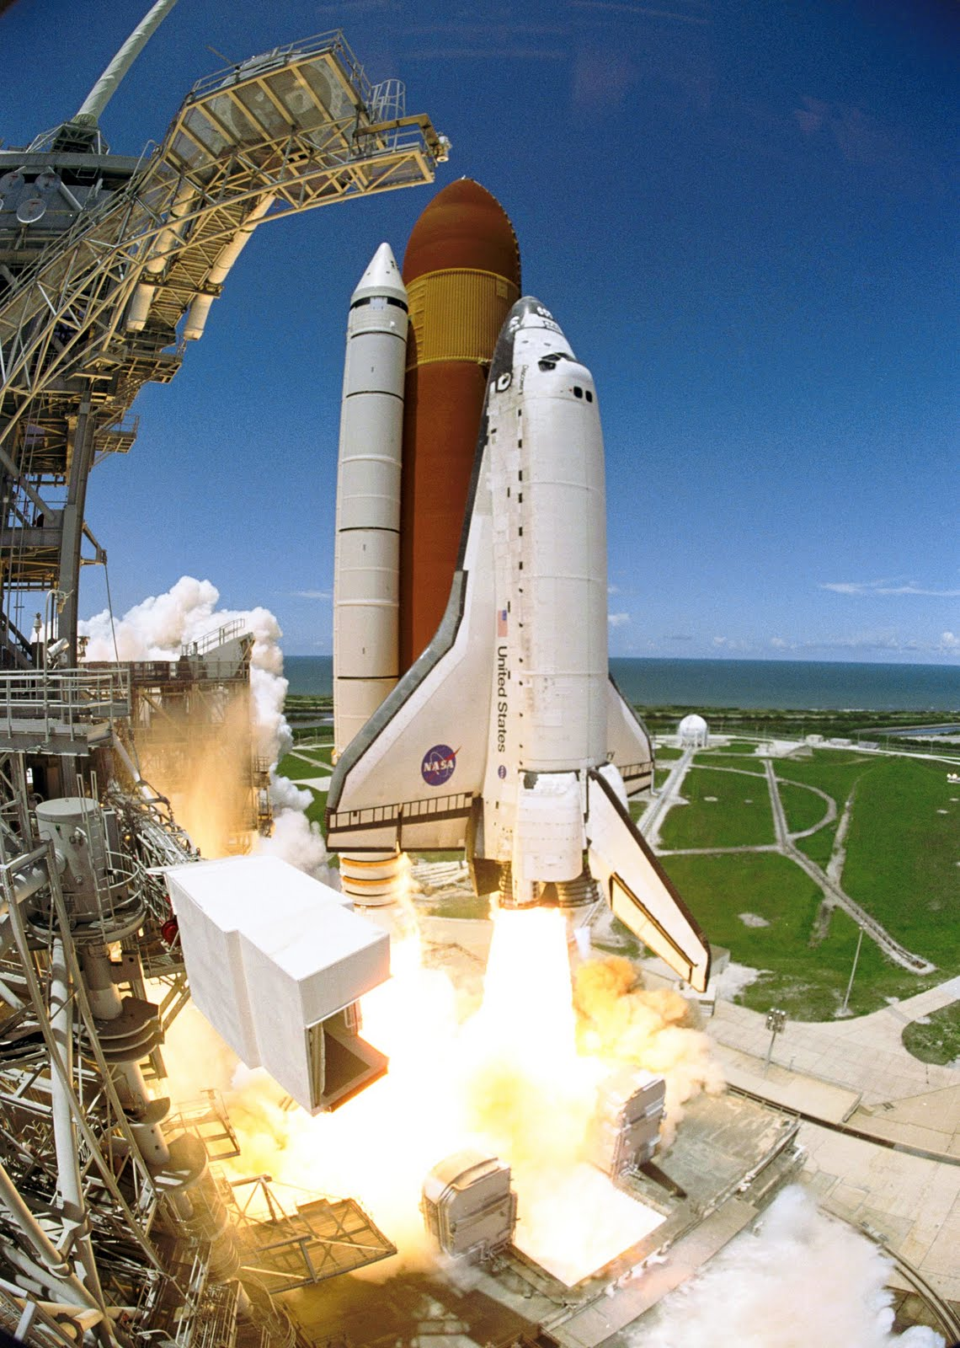
Uzay mekikleri
Yer ile belirli yörüngede bulunan bir uzay aracı arasında gidip gelmeyi sağlayan uzay araçlarıdır.
Tekrar tekrar kullanılabilmektedir.
Uzaya yapay uydu göndermek için kullanılabilir.
Uzay istasyonlarına malzeme taşıyabilir.

Slide 17
ATLANTİS UZAY MEKİĞİ
Uzay mekikleri defalarca kullanılabilmektedir.

Slide 18
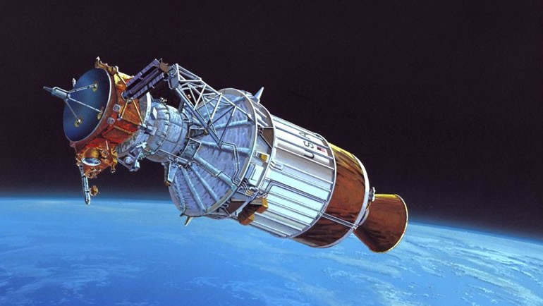
Uzay Sondaları
Ay'a, diğer gökcisimlerine ya da uzay boşluğuna gönderilerek veri (bilgi) toplamaya yarayan robotik, insansız uzay araçlarıdır.
Uzaktan kumanda ile kontrol edilirler.
Çok uzak mesafelere gidip başka gezegenlerin yörüngelerine girebilirler. Gezegene iniş yapabilirler.

Slide 19
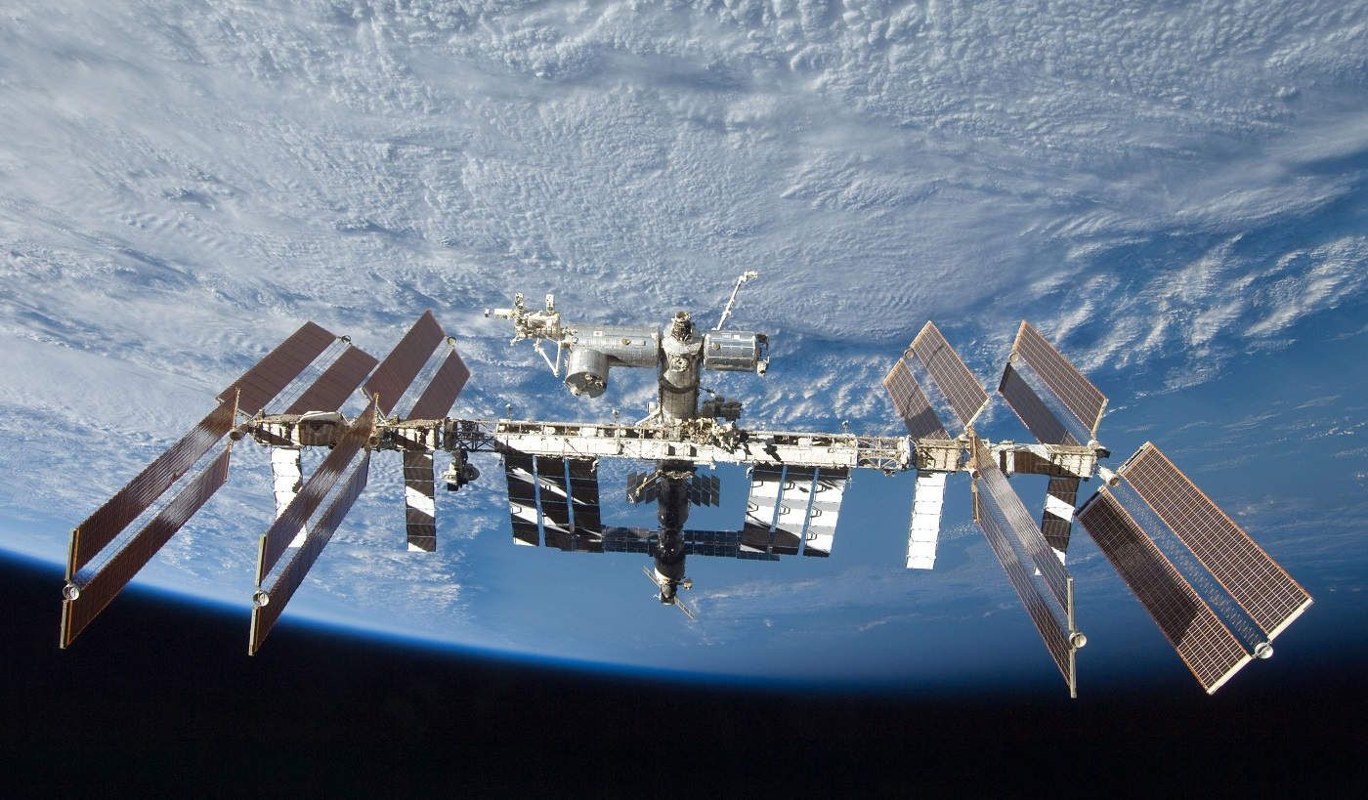
Uzay İstasyonları
Uzay boşluğunda insanların konaklaması ve çalışması için hazırlanan platformdur. Dünya’da yapılamayan deneylerin yapılabilmesi için de laboratuarlar bulunmaktadır.

Slide 20
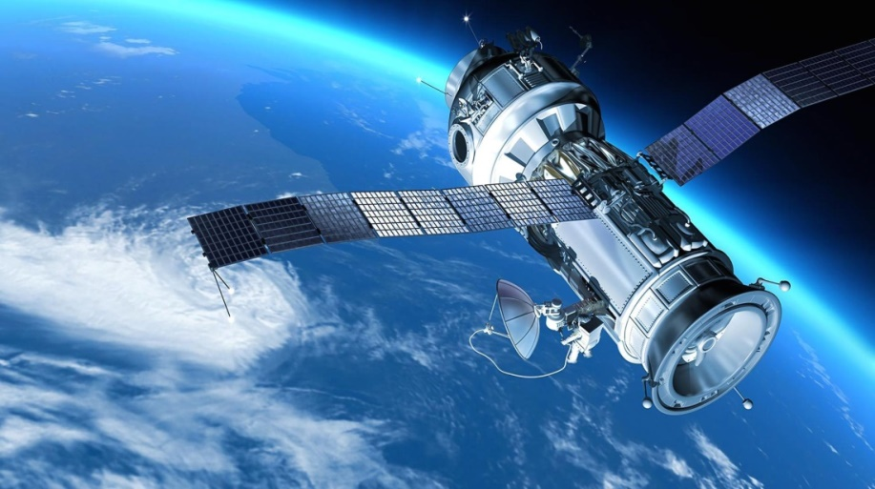
Yapay Uydular
Gezegen veya gök cisimlerini inceleme ve görüntüleme ya da iletişim amaçlı üretilen araçlardır. Roketlerle yada uzay mekikleriyle Dünya’nın yörüngesine yerleştirilirler.
Yapay uydular Dünya’nın çevresinde yörüngede dolanmaktadır.

Slide 21
Yapay Uydu Çeşitleri:
Meteoroloji uyduları: Bu uydular Dünya ya da görevlendirildikleri gezegenlerdeki meteorolojik olayları incelemek ve tahmin etmek için kullanılır. (Hava durumu tahmini vs.)
Astronomi uyduları: Uzay boşluğundaki diğer gökcisimlerini incelemek amaçlı kullanılırlar.
Haberleşme(Telekomünikasyon) Uyduları: Radyo, televizyon yayınlarının daha geniş alanlardan izlenebilmesi, telefon, İnternet gibi iletişim araçlarının kullanılabilmesi için uzaya gönderilen uydulardır. En çok kullanılan uydu çeşididir.

Slide 22
Keşif (Casus) Uyduları: Askerî amaçlı takip araçlarıdır. Atmosfer dışında yörünge hareketleri sırasında ülkelerin anlık askerî hareketlerini takip ederek veri toplar.
Seyir (Navigasyon) Uyduları : Radyo sinyalleri yardımıyla mobil cihazların yerlerinin tespiti için kullanılan uydulardır. Gemilerde, uçaklarda, otomobillerde, cep telefonlarında ve bilgisayarlarda kullanılan sistemler sayesinde çok küçük hatalarla konum belirlenebilmektedir.
Gözlem Uyduları :Yeryüzü haritalarının oluşturulması için kullanılır.

Slide 24
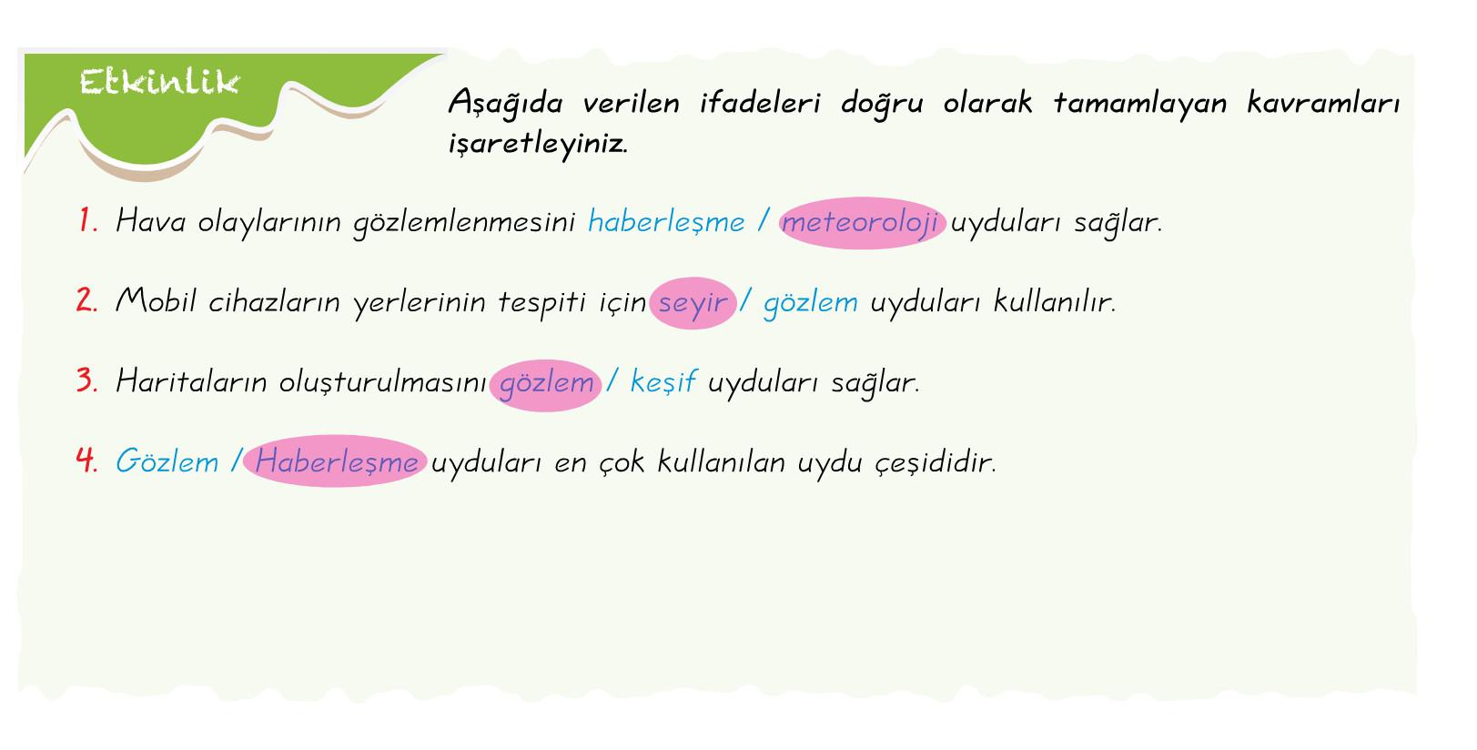

Slide 25
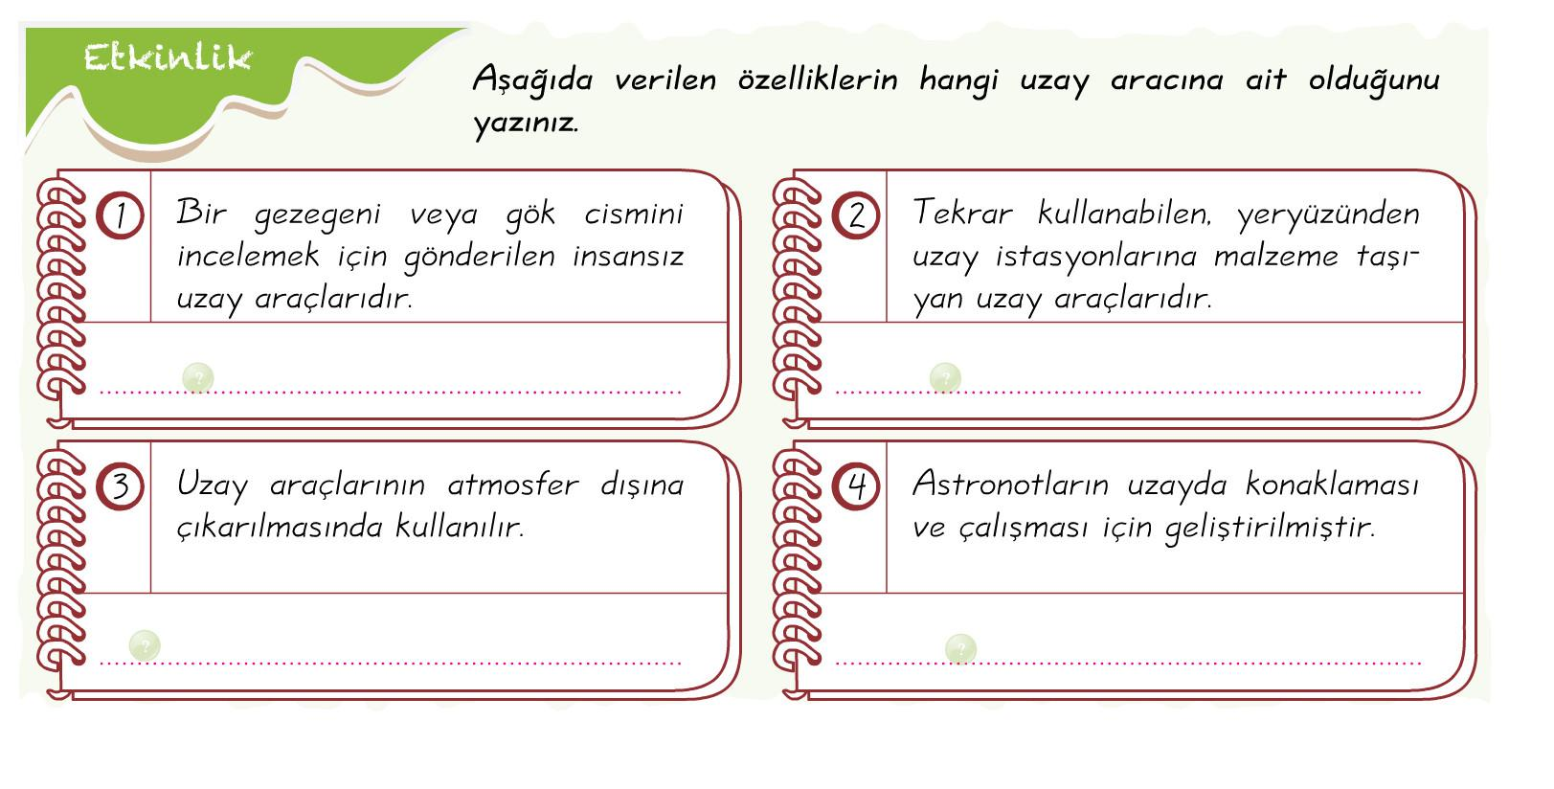

Slide 26
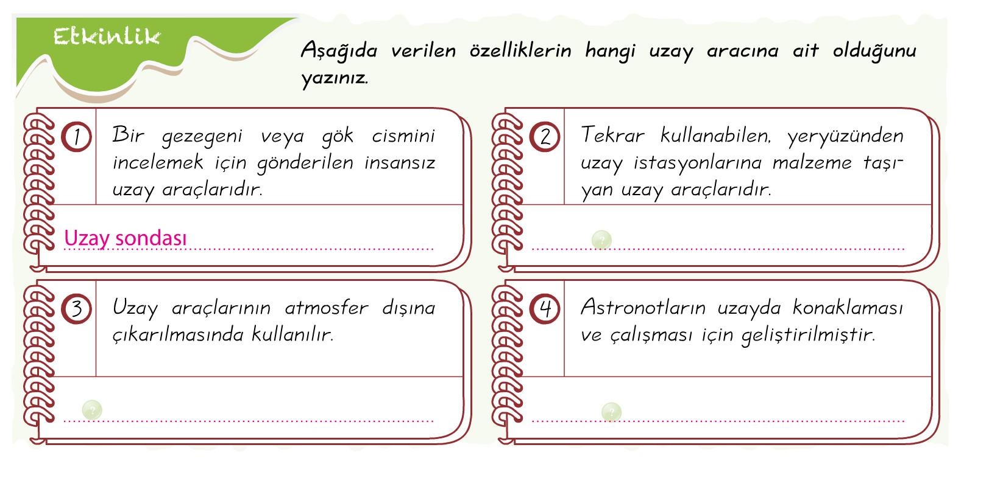

Slide 29
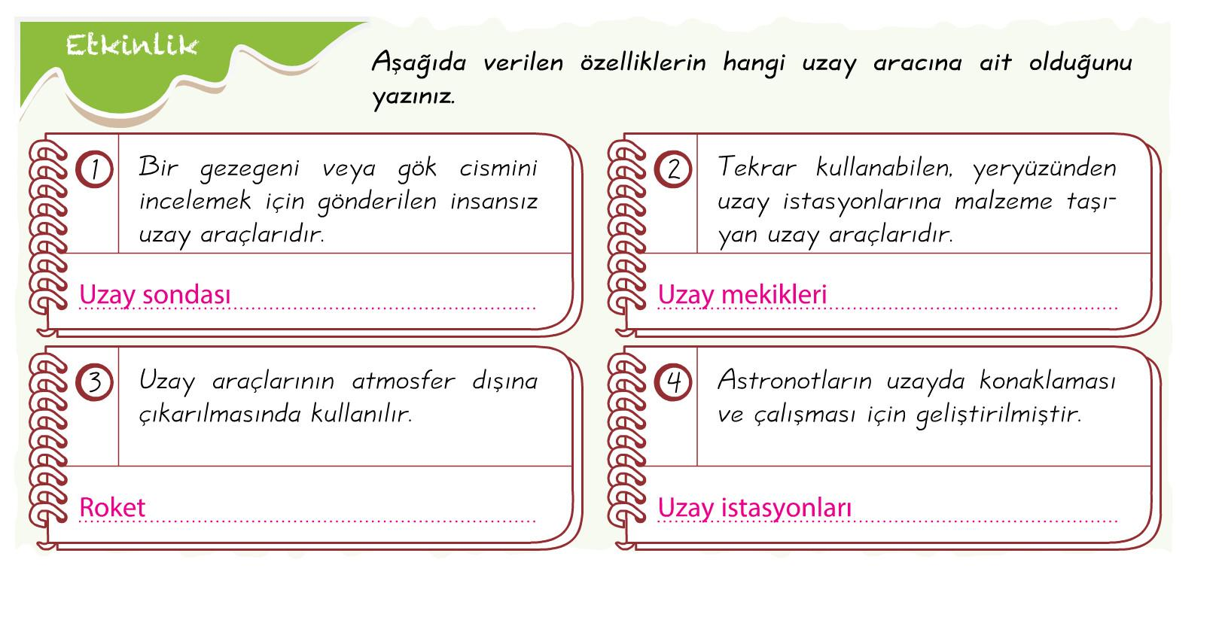

Slide 30
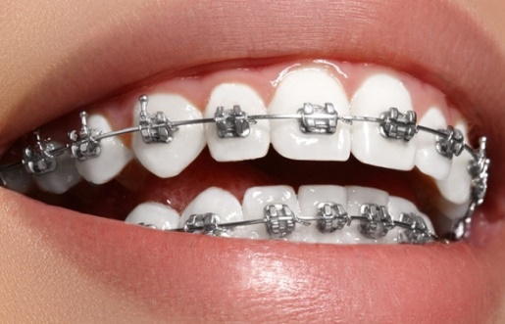
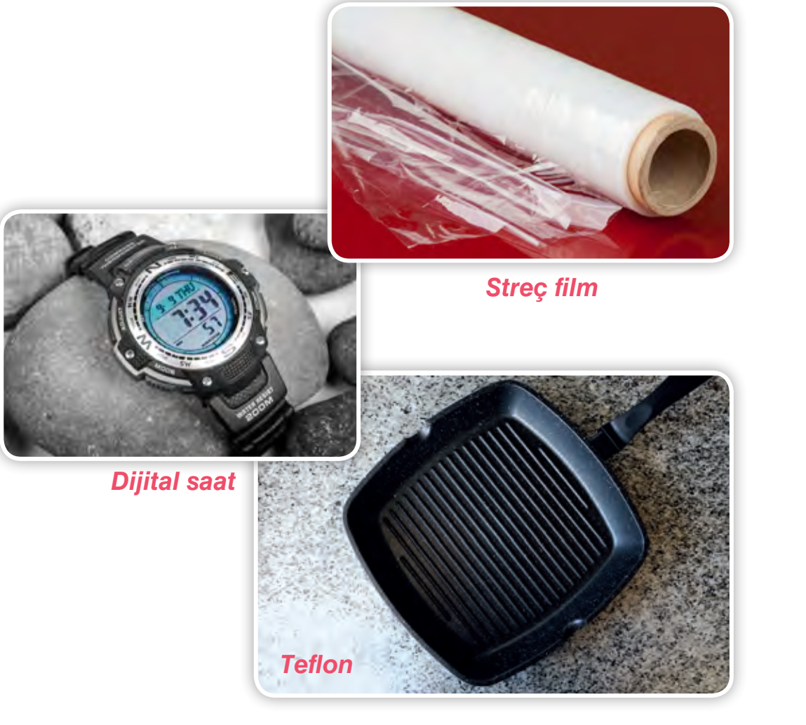
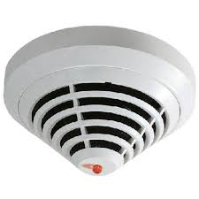
Günlük Hayatta Kullandığımız Uzay Teknolojileri
Uzay için geliştirilen bazı teknolojiler, günlük hayatımızda kendilerine yer bulmuş durumdadır.
Teflon
Diş telleri
Dijital saat
Streç film
Tükenmez kalem
Kulak termometresi
Alüminyum folyo
Çanak anten
Duman dedektörü
Güneş paneli
Kontak lens
GPS(Küresel Konum Sistemi)
MR cihazı
Duman dedektörü

Slide 33
Gökyüzü gözlemleriyle günümüzde kullanılan bir çok kavram geliştirilmiştir.
Saatler
Güneş ve Ay Takvimi gibi çeşitli takvimler
Gün, hafta, ay ve yıl kavramı

Slide 34
TÜRKLERİN UZAYA GÖNDERDİĞİ YAPAY UYDULAR VE GÖREVLERİ

Slide 35
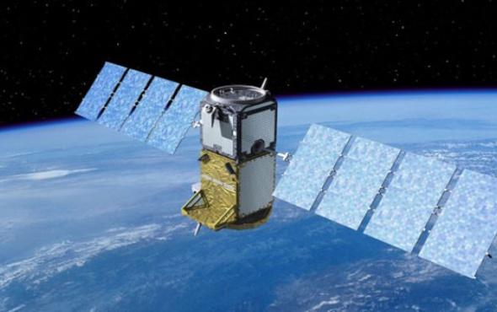
TÜRKSAT UYDULARI: Haberleşme uydularıdır. Televizyon, telefon, radyo ve internet gibi uygulamaları iletme imkanı sağlamaktadır.
Türksat 1A 1994’de fırlatılmıştır. Fırlatılışından 12 dakika sonra infilak ederek başarısız olmuştur.
Türksat 1B 1994’de fırlatılmıştır. Türkiye’nin yörüngeye yerleştirdiği ilk uydudur.
Ardından
Türksat 1C
Türksat 2A
Türksat 3A
Türksat 4A
Türksat 4B
uyduları sırasıyla gönderilmiştir.
Günümüzde Türksat 3A, Türksat 4A ve Türksat 4B uyduları göreve devam etmektedir. Diğer Türksat uyduları ömürlerini tamamlamıştır.

Slide 36
GÖKTÜRK UYDULARI:
Göktürk 2, 2012 yılında uzaya gönderilmiştir. Yeryüzü gözlem ve keşif uydusudur.
Göktürk 1, 2016 tarihinde uzaya gönderilmiştir. Askeri istihbarat amaçlı görev yapmaktadır.
Göktürk uyduları görevlerine devam etmektedir.

Slide 37
RASAT UYDUSU: Yeryüzü gözlem ve keşif uydusudur.
2011 yılında fırlatılmıştır.
Rasat uydusu görevine devam etmektedir.

Slide 38
BİLSAT UYDUSU: Yeryüzü gözlem ve keşif uydusudur.
Bilsat uydusu görevini tamamlamıştır.

Slide 39
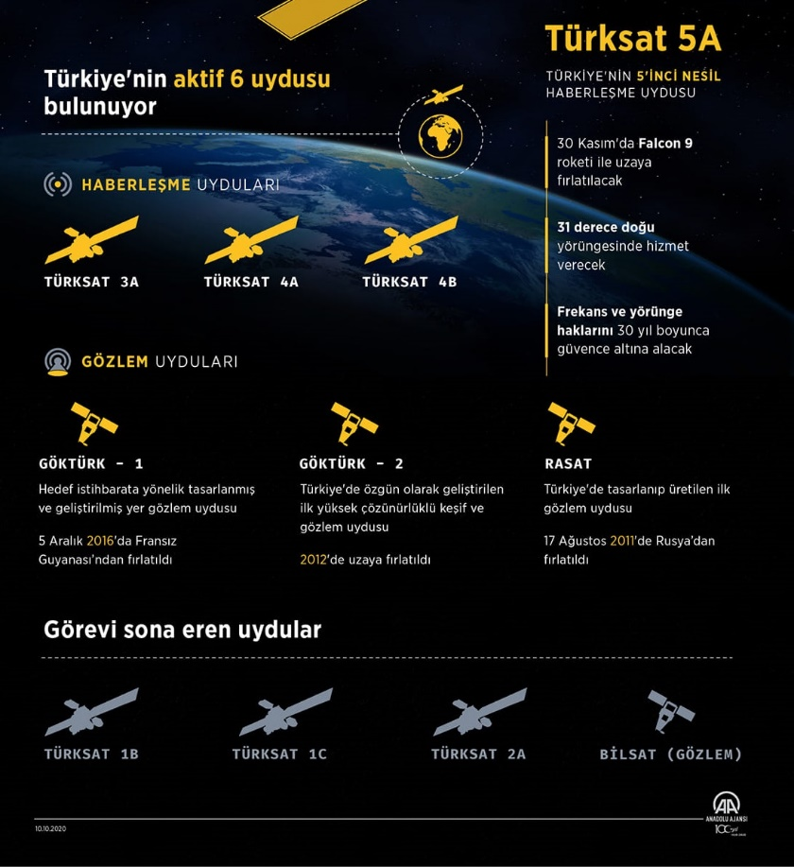

Slide 40
UZAY TEKNOLOJİLERİ ÇALIŞMALARININ TARİHÇESİ

Slide 41
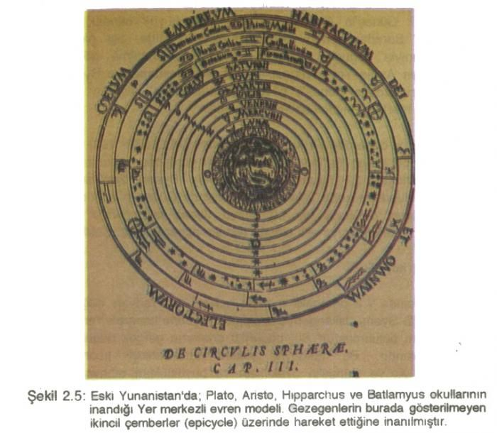
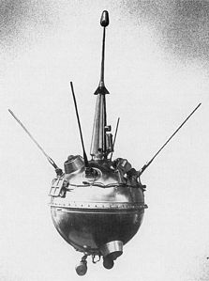
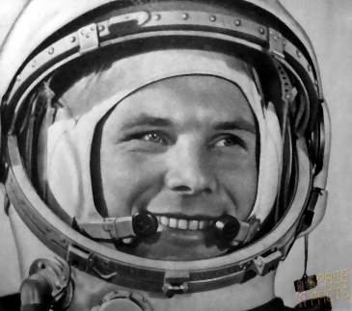
Gökyüzü ile ilgili ilk bilimsel çalışmaları Yunanlılar’ ın yaptığı kabul edilir(M.Ö. 400’lü yıllar).
Ay’a ilk kez 1959 yılında insansız uzay aracı Sovyet Luna 2 uzay sondası ulaşmıştır.
1961 yılında uzaya ilk giden insan Yuri Gagarin olmuştur. Vostok uzay aracıyla gitmiştir.

Slide 42
Eski Yunanlıların yaptığı Dünya merkezli evren modeli

Slide 43
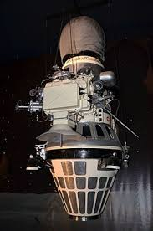
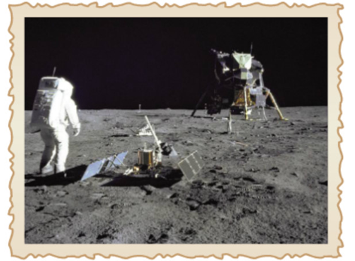
1966 yılında gönderilen Luna 9 uzay sondası ile Ay yüzeyinin ilk görüntüleri Dünya’ya gönderilmiştir.
1969 yılında Apollo 11 uzay aracı ile 3 astronot
Ay’a gittiler. ABD’li Neil Armstrong ilk defa Ay’a ayak basan insan olmuştur.

Slide 44
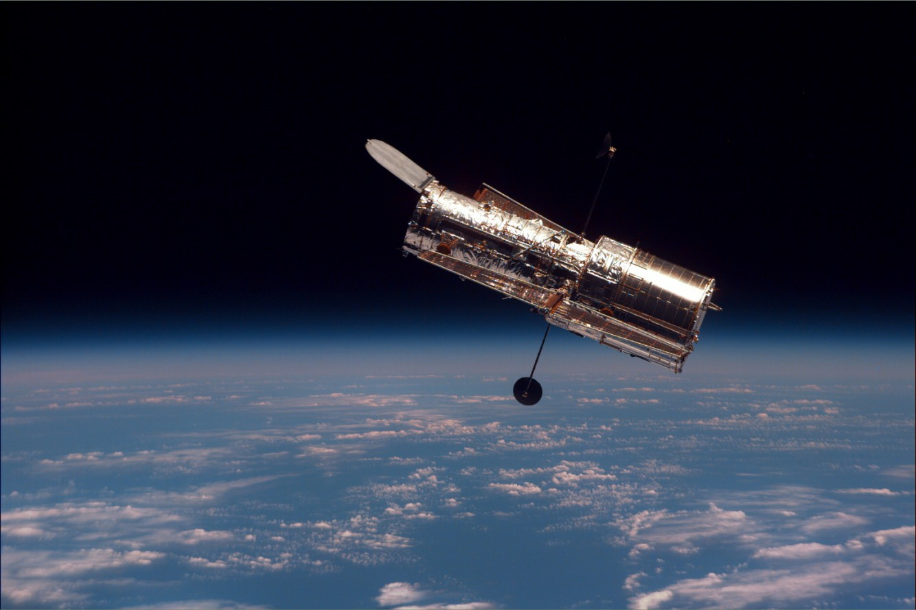
1990 yılında ilk defa uzaya teleskop gönderilmiştir. Hubble adı verilen teleskop Discovery uzay mekiğiyle Dünya yörüngesine yerleştirilmiştir.

Slide 45
Uzay Kirliliği nedir?
Uzay incelemeleri için uzaya gönderilen
Roketlerin patlaması sonucunda etrafa saçılan enkaz parçaları,
Ömrü tükenmiş uydular ,
Boş yakıt tankları ,
Uzay aracı atıkları
Dünya’nın çevresinde durmakta ve bu durum uzay kirliliğine yol açmaktadır.
Uzay kirliliği uzaya gönderilen araçlar ve astronotlar için tehlikeli bir duruma yol açmaktadır. Uzay kirliliğinin şimdilik Dünya’daki insanların günlük yaşamlarına doğrudan bir etkisi yoktur.

Slide 46
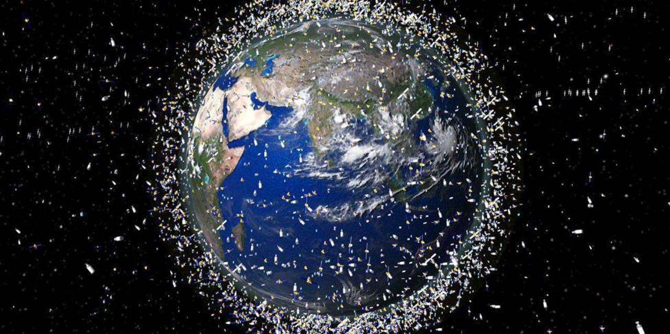

Slide 47
Uzay Kirliliği Nasıl Azaltılabilir?
Yapay uydular ve diğer parçalar Dünya'ya düşürülebilir.
Çeşitli uzay temizleme araçları üretilebilir.
Astronotların eşyaları vs. uzayda bırakılmamalıdır.
Görevini tamamladığında tekrar Dünya atmosferine giren akıllı uydular geliştirilebilir.

Slide 56
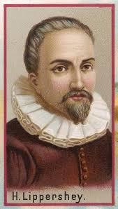
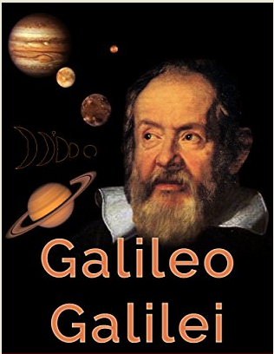
Teleskop nedir?
İnsanların çıplak gözle göremedikleri gök cisimlerini görmek ve daha yakından incelemek için geliştirdikleri araçlardır. Teleskoplar görüntüyü büyütürler.
Teleskobun icadından sonra uzay çalışmaları hız kazanmıştır.
İlk teleskobu 1608 yılında gözlükçü Hans Lippershey geliştirmiştir.
Astronomide kullanılabilecek ilk teleskobu Galileo Galilei geliştirmiştir(1609 yılında).

Slide 57
Teleskop Çeşitleri
OPTİK TELESKOPLAR
Aynalı teleskoplar (yansıtıcı teleskoplar)
Mercekli teleskoplar (kırıcı teleskoplar)
Hem aynalı hem mercekli teleskoplar
RADYO TELESKOPLARI

Slide 58
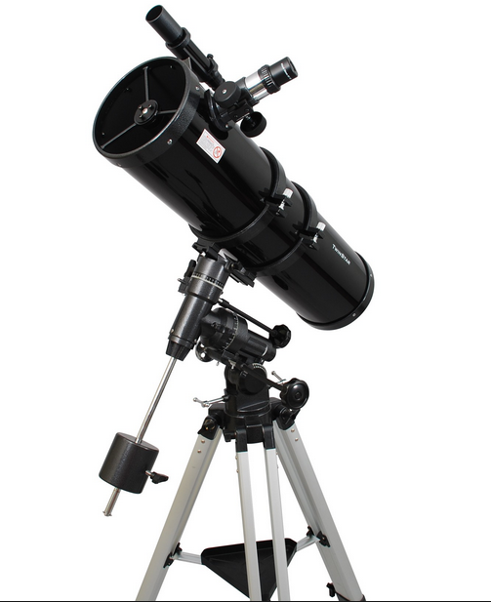
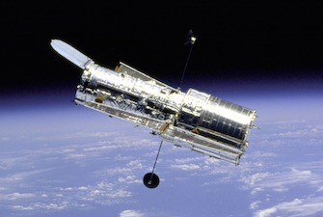
Aynalı teleskoplar (yansıtıcı teleskoplar)
Optik teleskoplardır.
Işığı yansıtarak tek noktaya toplarlar.
Teleskobun yapımında düz ayna ve çukur ayna kullanılır.
Hubble uzay teleskobu aynalı teleskoptur.

Slide 59
Mercekli teleskoplar (kırıcı teleskoplar)
Optik teleskoplardır.
İçerisinde iki adet ışığı kıran mercek bulunur.
İnce kenarlı mercek
Kalın kenarlı mercek

Slide 60
Hem aynalı hem mercekli teleskoplar

Slide 61
Optik Teleskopların Çalışma Şekli
Hem aynalı hem mercekli teleskop

Slide 62
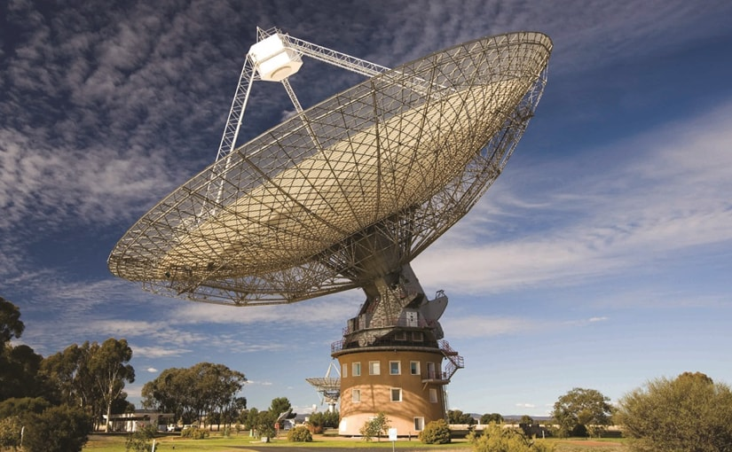
Radyo Teleskopları
Uzaydan gelen radyo sinyallerini görüntüye dönüştürür.

Slide 63
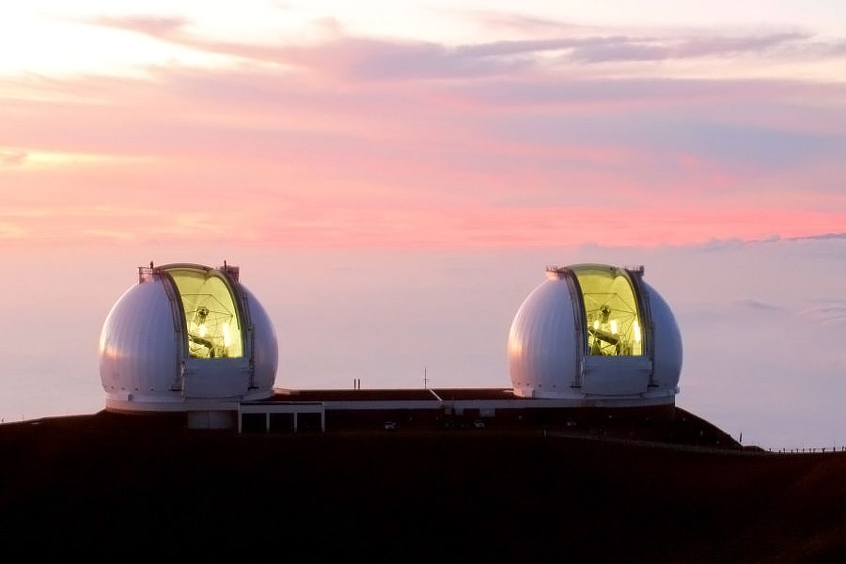
Gözlemevi (Rasathane) nedir?
Uzaydaki her türlü değişikliği gözlemlemek, veriler toplamak ve araştırmalar yapmak için kurulan merkezlerdir. Astronomlar tarafından kullanılır.

Slide 64
Gözlemevi kurulması için gerekli şartlar:
Gözlemevleri şehir ışıklarından uzakta, rakımı yüksek, az bulutlu ve az nemli yerlerde kurulurlar. Bunun nedeni şehir ışıklarının parlaklığının gökcisimlerinin parlaklığını sönük bırakmasıdır. Ayrıca otomobillerden çıkan egzoz gazları ve tozlardan meydana gelen hava kirliliğinden görüşü engellemektedir (ışık kirliliği).
Teleskopların soluk ve zayıf görüntüleri algılayabilmesi için havanın kapalı olmaması gerekir. Bu nedenle gözlemevlerinin kurulması için en uygun yerler sıcak kesimlerdeki dağ tepeleridir.

Slide 65
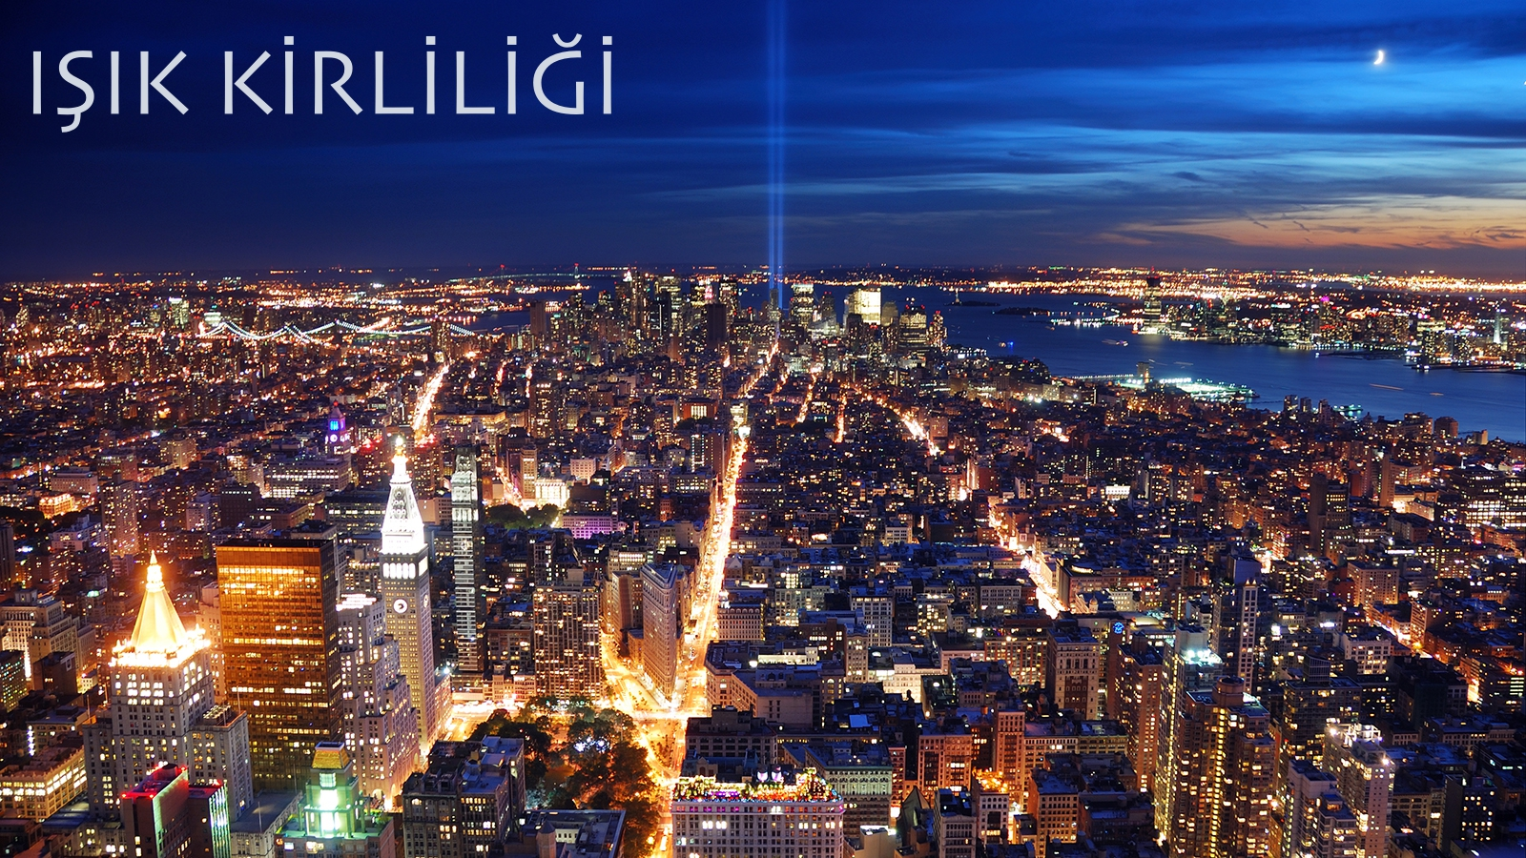

Slide 66
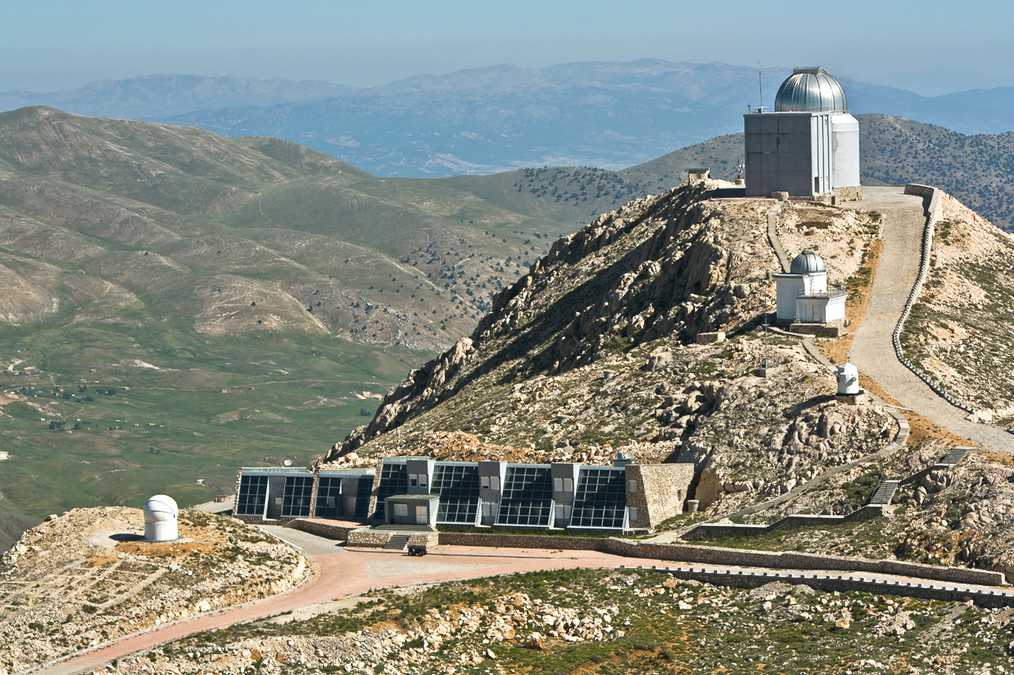
Ülkemizdeki en gelişmiş ve en bilindik gözlemevi olan Tübitak Ulusal Gözlemevi Antalya’da Toros Dağlarında kurulmuştur.

Slide 79
BATILI GÖK BİLİMCİLERİN ASTRONOMİYE KATKILARI

Slide 80
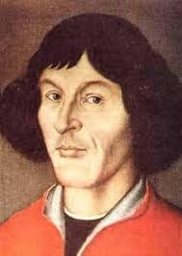
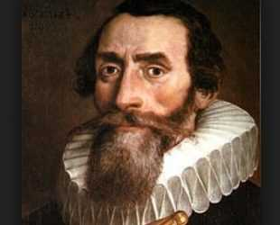
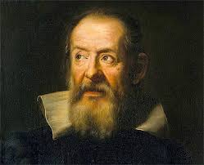
Copernicus (Kopernik): Dünyanın evrenin merkezi olmadığını öne sürmüştür. Gezegenlerin Güneş çevresinde döndüğünü söylemiştir.
Kepler: Dünyanın ve diğer gezegenlerin Güneşin etrafında eliptik bir yörüngede dolandığını söyleyen ilk bilim insanıdır.
Galileo: Copernicus'un öne sürdüğü güneş merkezli evren kuramını benimsemiş. Astronomide kullanılan ilk mercekli teleskopu icat etmiştir. Teleskopla güneş lekelerini gözlemlemiştir.

Slide 81
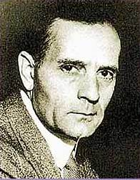
Edwin Hubble
Galaksilerin varlığını keşfetmiştir.
Hubble Uzay Teleskobu, ismini Edwin Hubble'dan almaktadır.

Slide 82
TÜRK-İSLAM GÖKBİLİMCİLERİNİN ASTRONOMİYE KATKILARI

Slide 83
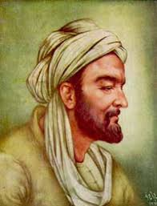
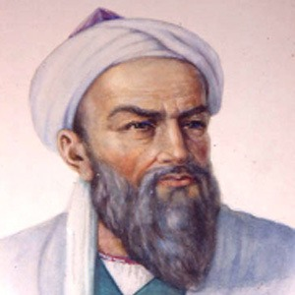
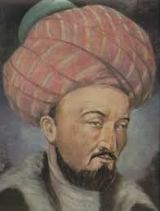
Harezmi: Cebir bilimiyle ilgilenen ilk Türk bilim insanıdır.
Biruni: Fars matematikçi ve astronomudur. Dünya’nın döndüğünü belirten ilk bilim insanıdır. Güneş ve gezegenlerin hareket yönleri tespit etmiştir.
Uluğ Bey: Türk matematikçi ve astronomudur. Rasathaneler yaptırmıştır.
En önemli rasathanesi Semerkant’tadır.

Slide 84
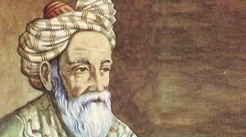
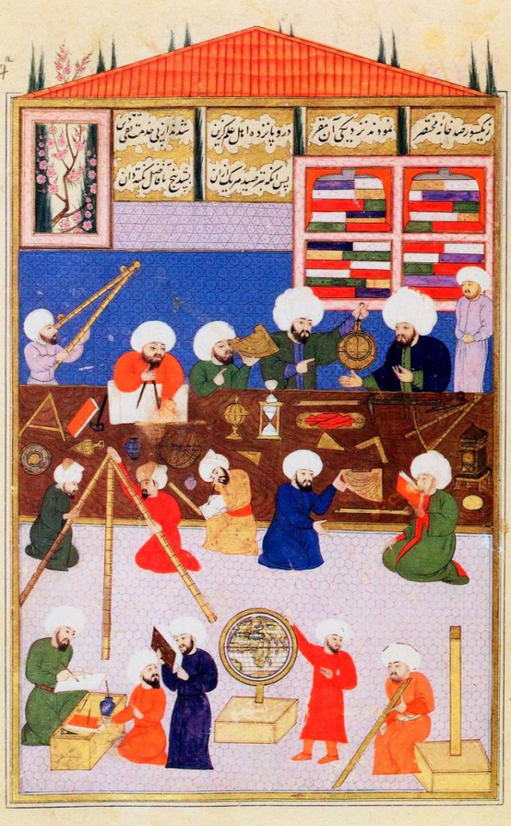
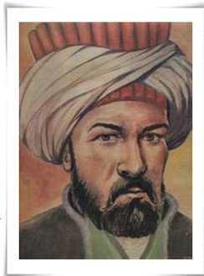
Ömer Hayyam: Dünya’nın ilk rasathanesini kuran, Celali takvimini hazırlayan bilim insanıdır.
Takiyuddin: Osmanlı devletinin ilk rasathanesini
kurmuştur.

Slide 85
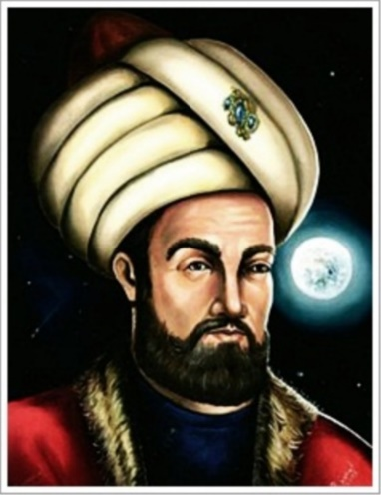
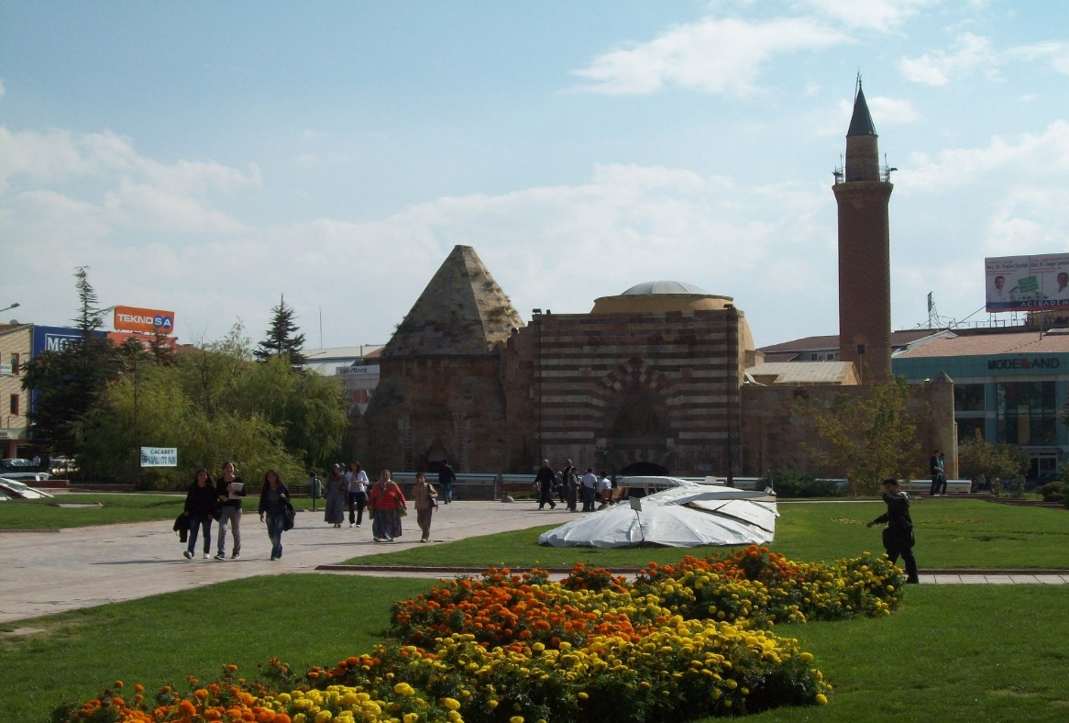
Ali Kuşçu: Türk matematikçi ve gökbilimcidir. Gezegenlerin hareketleri, birbirlerine olan uzaklıkları, Dünya’nın şekli ve iklimlerle ilgili araştırmalar yapmıştır. İstanbul’un enlem ve boylamını ölçmüştür. Çeşitli güneş saatleri de yapmıştır. Gerçeğe en yakın hâliyle Ay’ın ilk haritasını çizen bilim insanıdır.
Yaptığı başarılı çalışmalarından dolayı Ay’ın bir bölümüne Ali Kuşçu’nun ismini vermiştir.
Caca Bey : Kırşehir’de gözlemevi yaptırmış Türk devlet adamıdır.

Slide 86
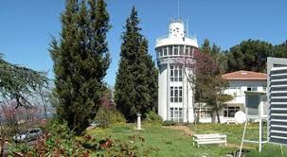
Türkiye’de uzay araştırmaları ile ilgili çalışma yapan kuruluşlar
Türkiye Bilimsel ve Teknolojik Araştırma Kurumu (TÜBİTAK)
Maden Teknik ve Arama (MTA)
Boğaziçi Üniversitesi Kandilli Rasathanesi
Kandilli Rasathanesi

Slide 88
DEĞERLENDİRME SORULARI

Slide 97
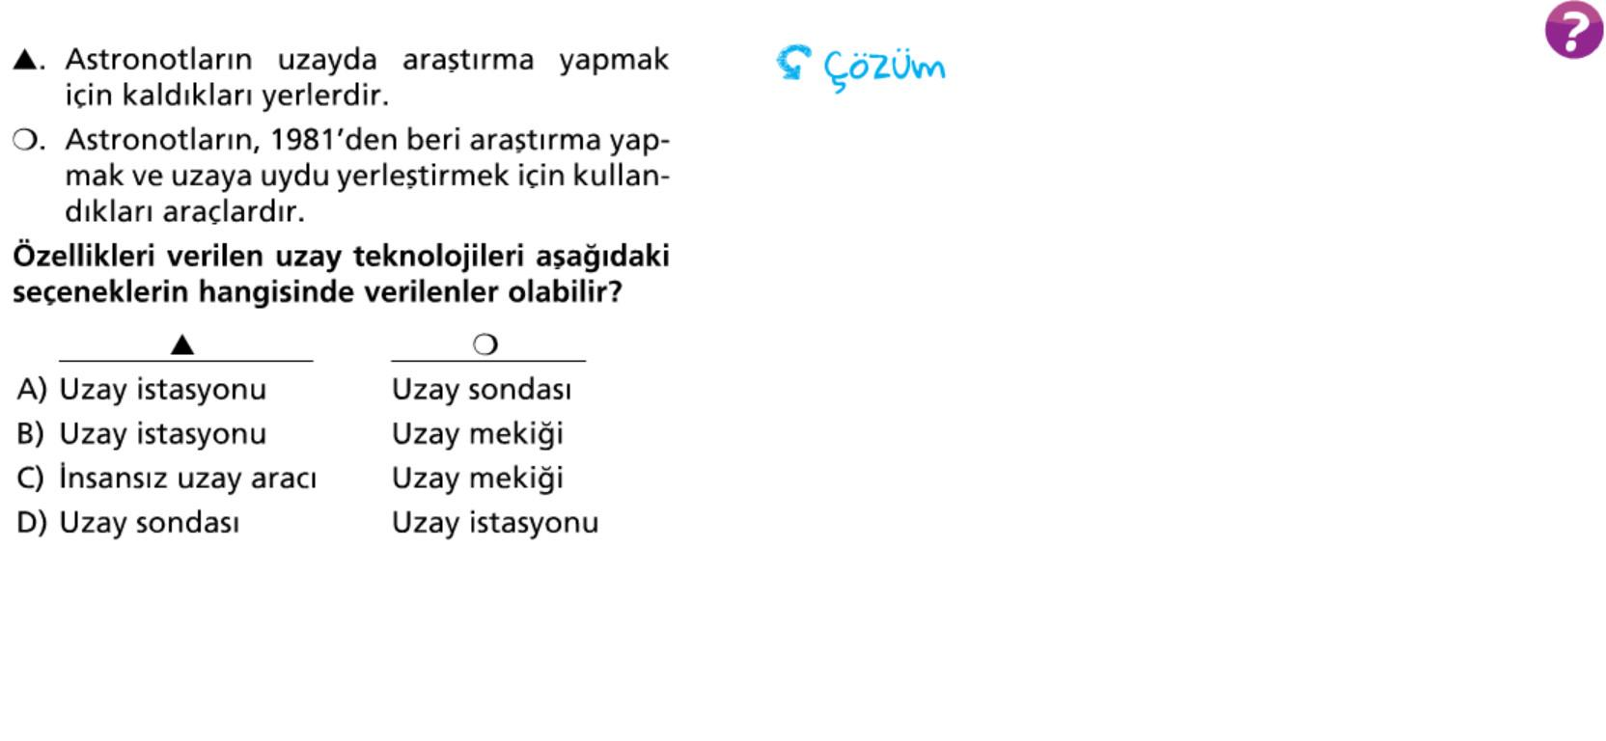

Slide 99
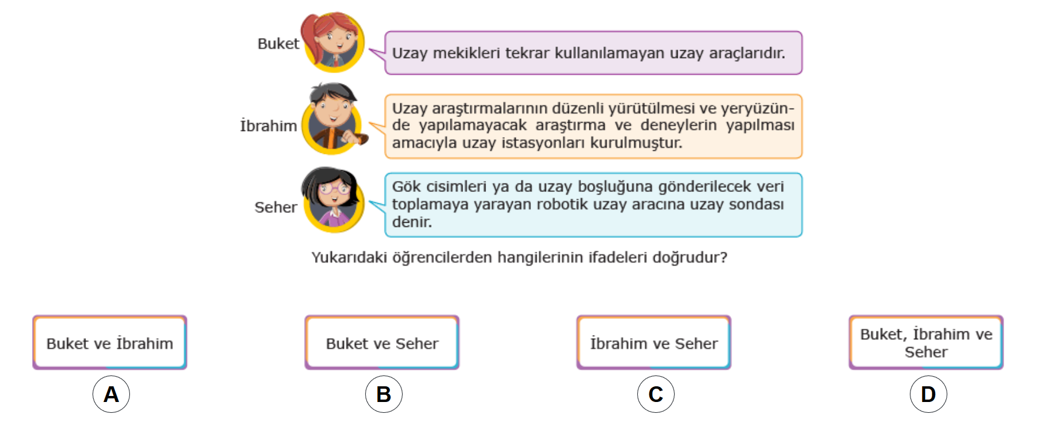

Slide 100
